Slide 1
ГБПОУ РС (Я) КОЛЛЕДЖ ЦИФРОВЫХ ТЕХНОЛОГИЙ «АЙТЫЫН»
ПОРТФОЛИО
Преподаватель
ГБПОУ РС (Я) КОЛЛЕДЖ ЦИФРОВЫХ ТЕХНОЛОГИЙ «АЙТЫЫН»
Солдатова Елизавета Александровна

Slide 2
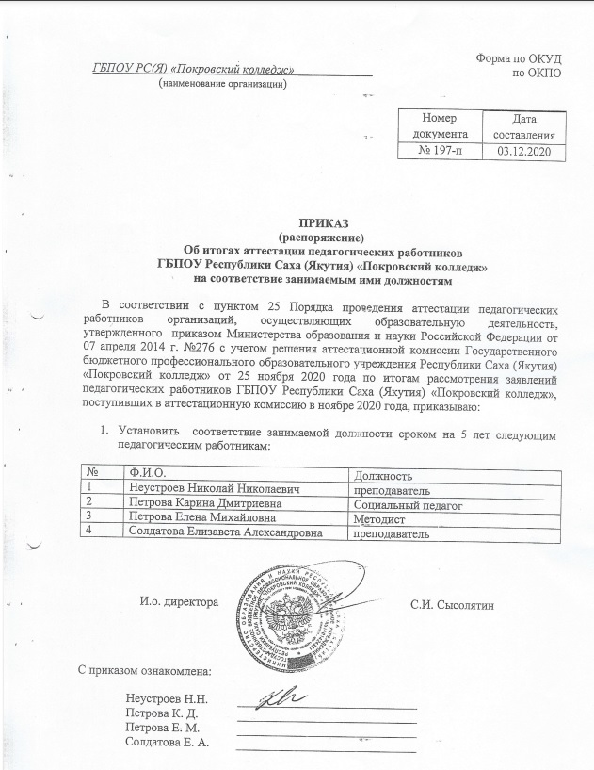

Slide 3
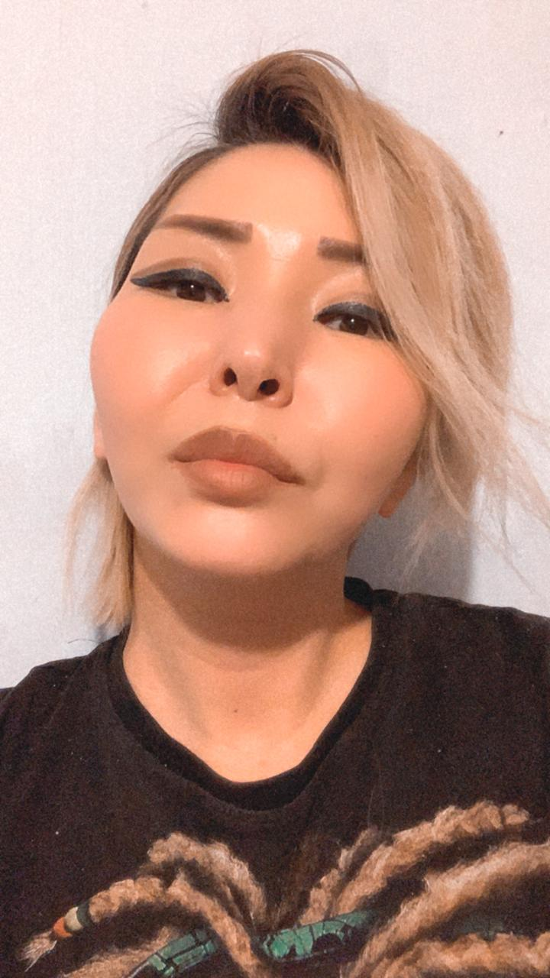
Солдатова Елизавета Александровна
Преподаватель спец дисциплин:
Специальности:
09.02.07. «Информационные системы и программирование»
Общий стаж работы: 13 лет 11 мес
Педагогический стаж: 6 лет 6 мес
Высшее: ФГБОУ ВО «Арктический государственный институт культуры и искусств» направление «Прикладная информатика» 2018г
Профессиональная переподготовка по программе «Педагог среднего профессионального образования: Реализация ФГОС нового поколения» 2020г.

Slide 4
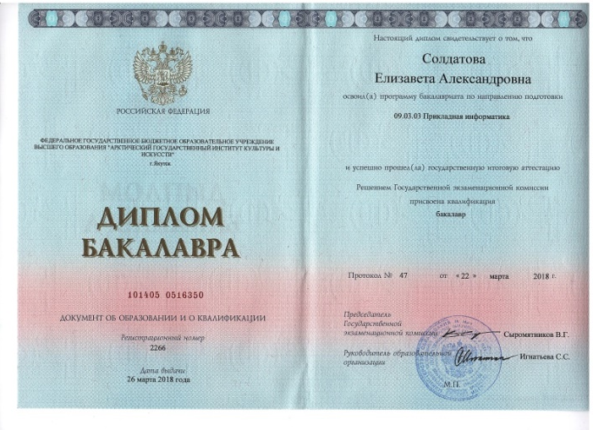
ОБРАЗОВАНИЕ

Slide 5
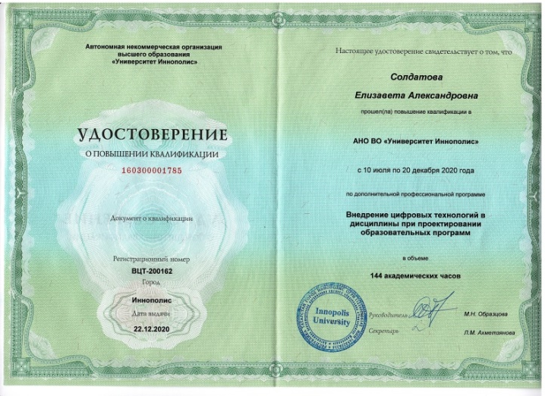
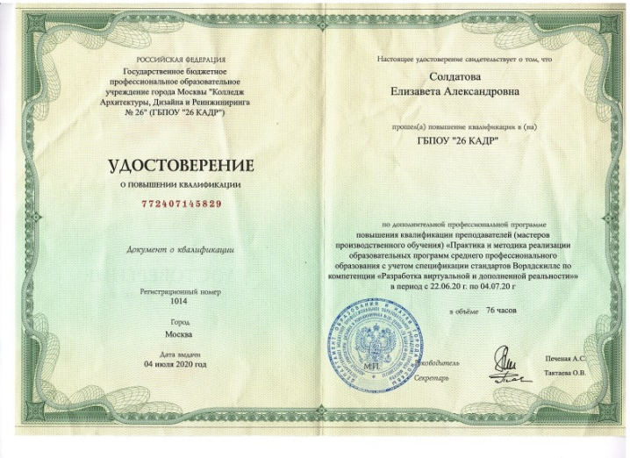
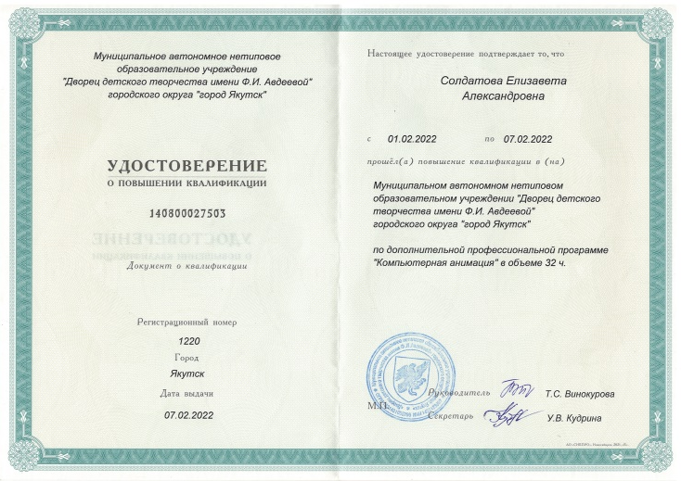
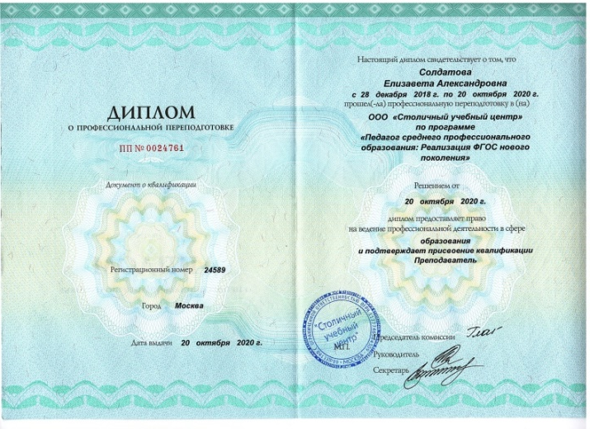
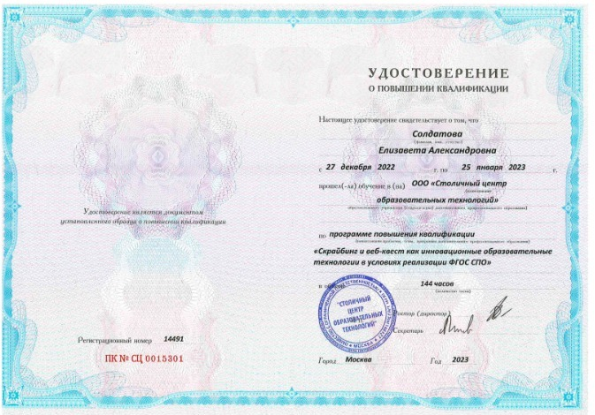
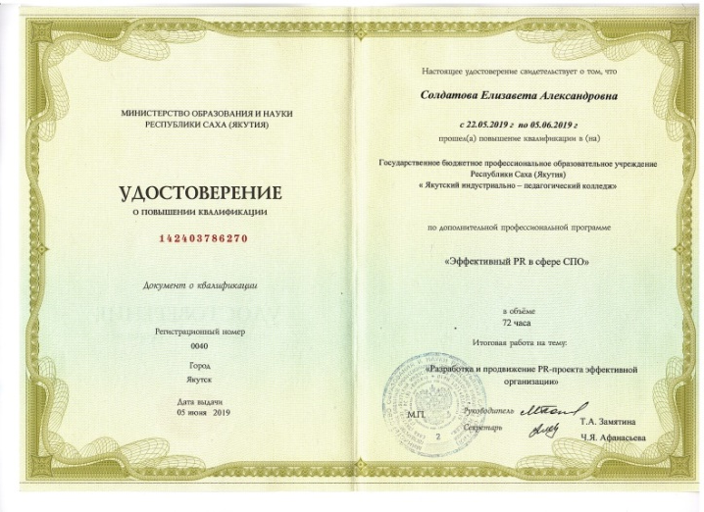
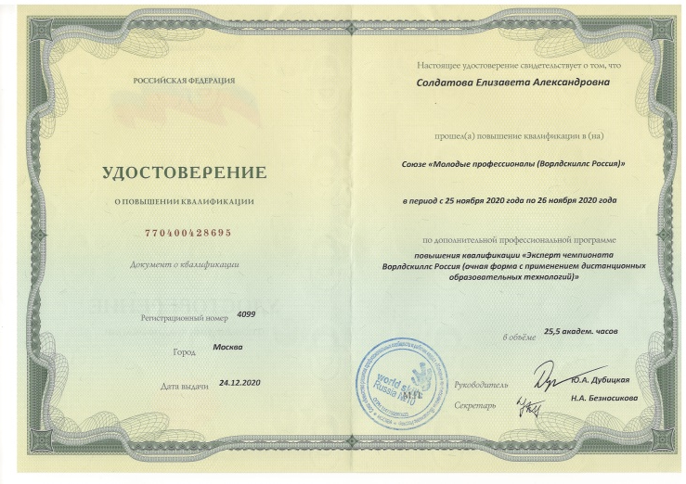
Прохождение обучения, повышение квалификации

Slide 6
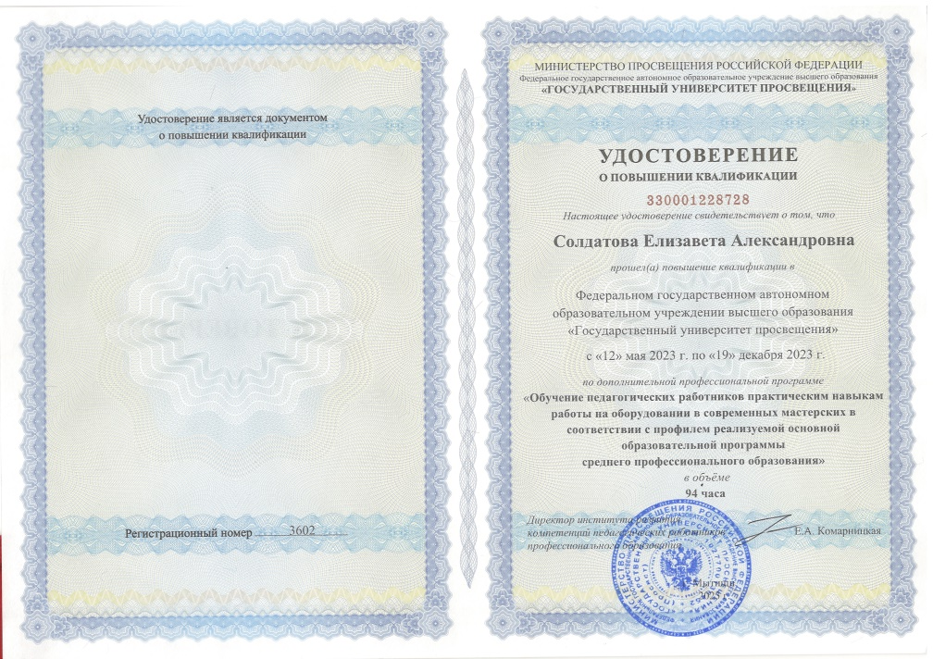
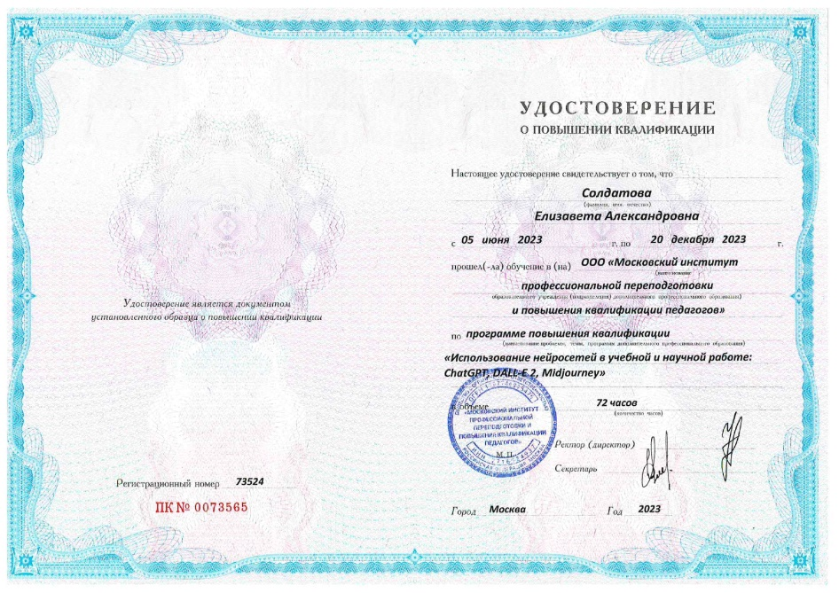
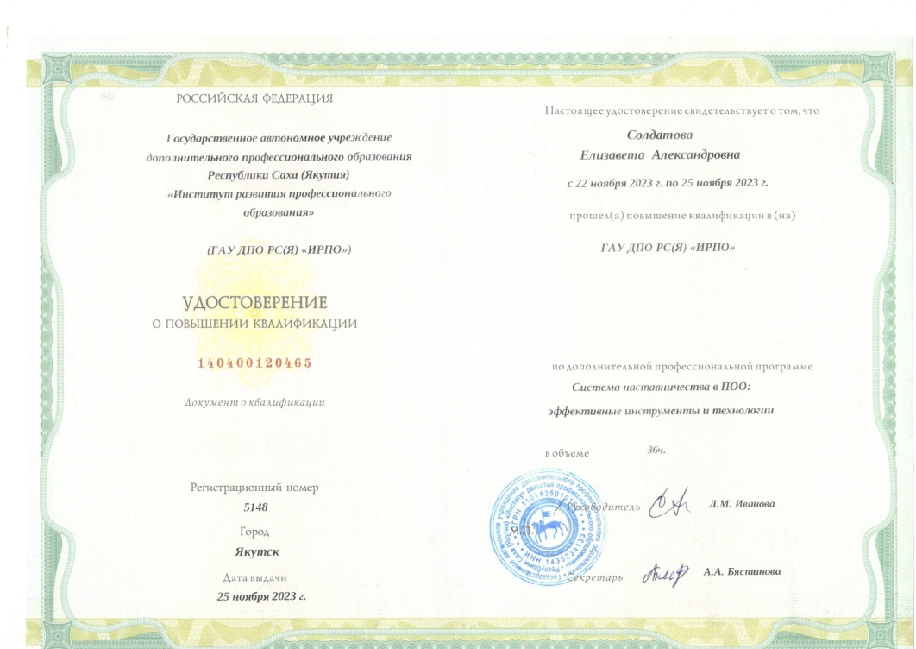
Прохождение обучения, повышение квалификации

Slide 7
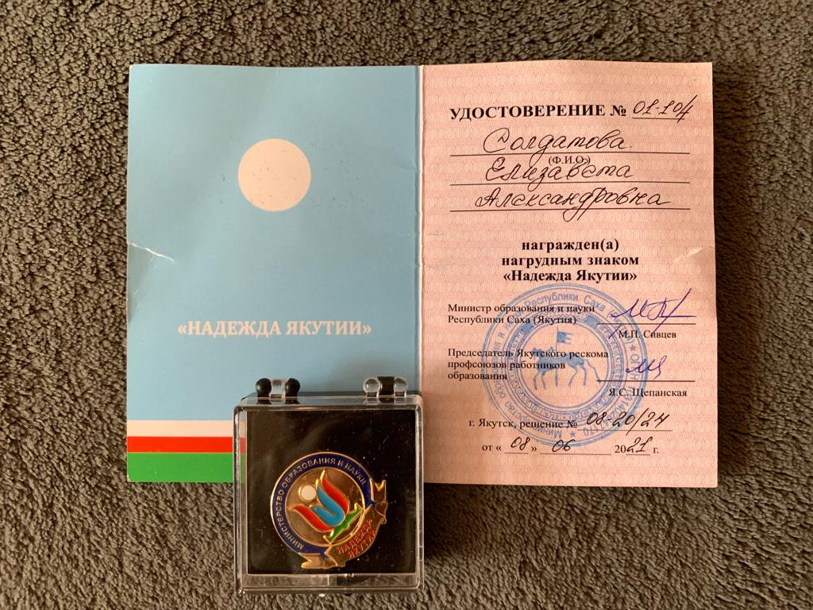
Нагрудной знак «Надежда Якутии»

Slide 8
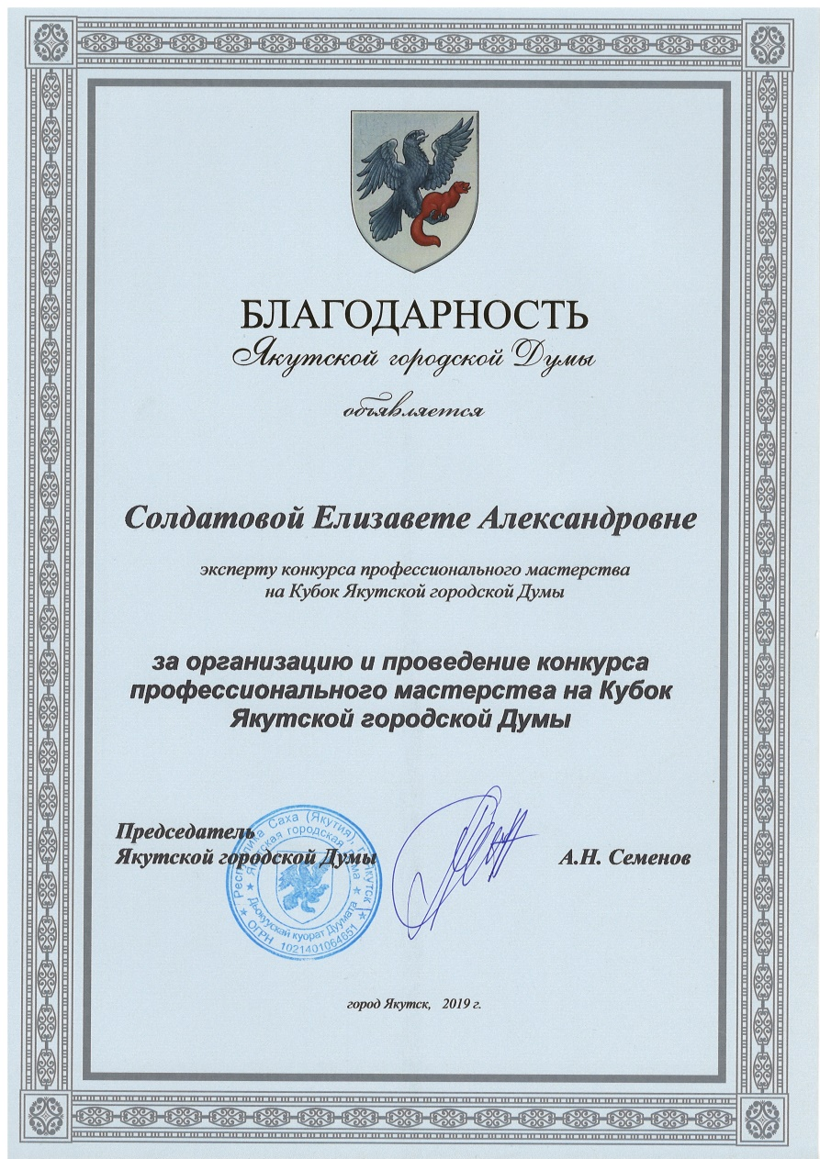
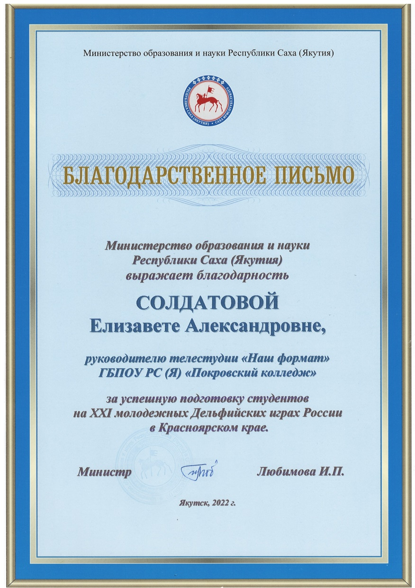
Личные профессиональные достижения

Slide 9
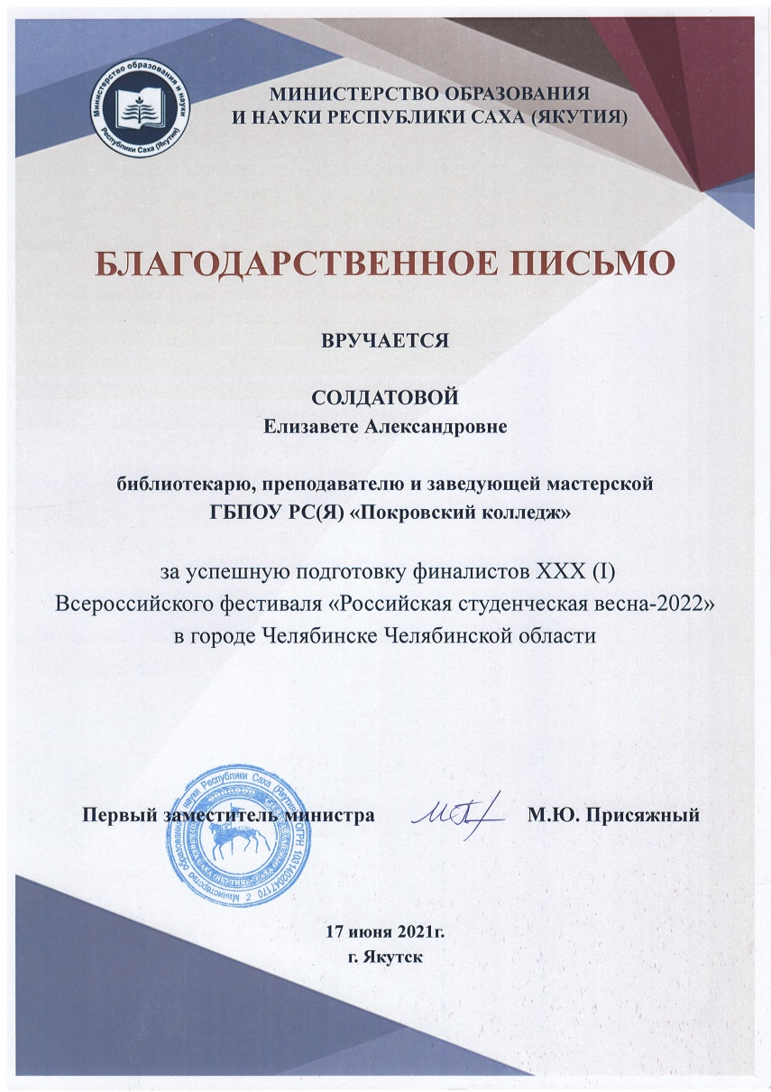
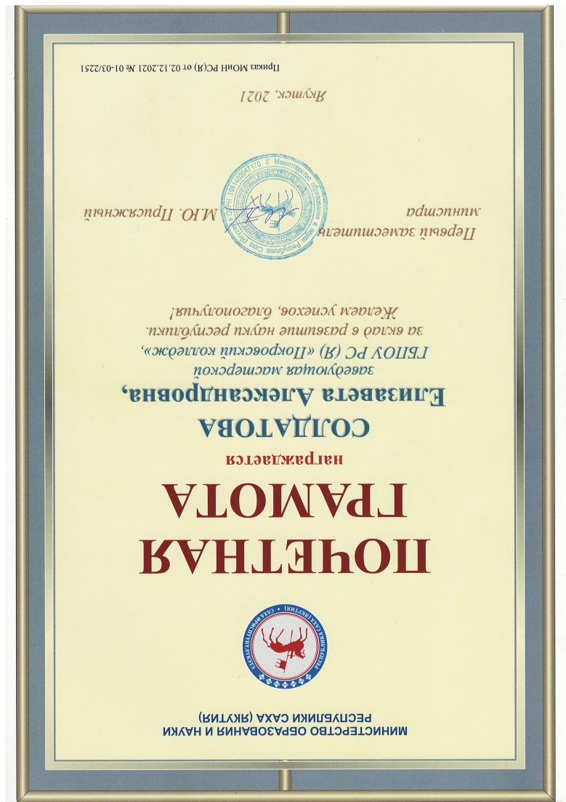
Личные профессиональные достижения

Slide 10
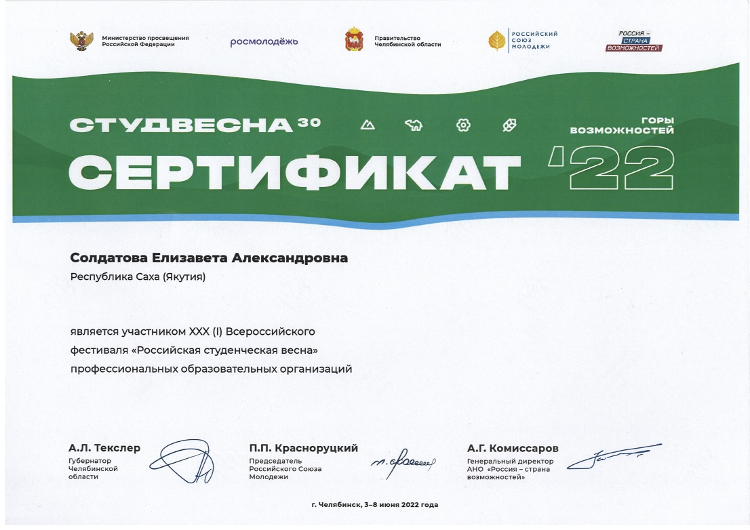
Личные профессиональные достижения

Slide 11
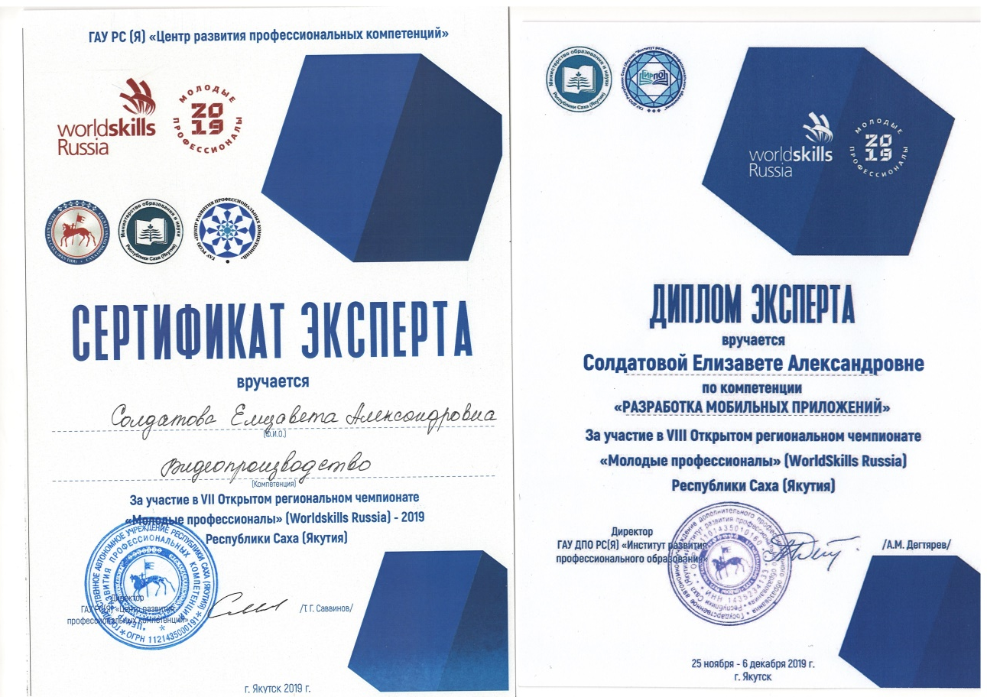
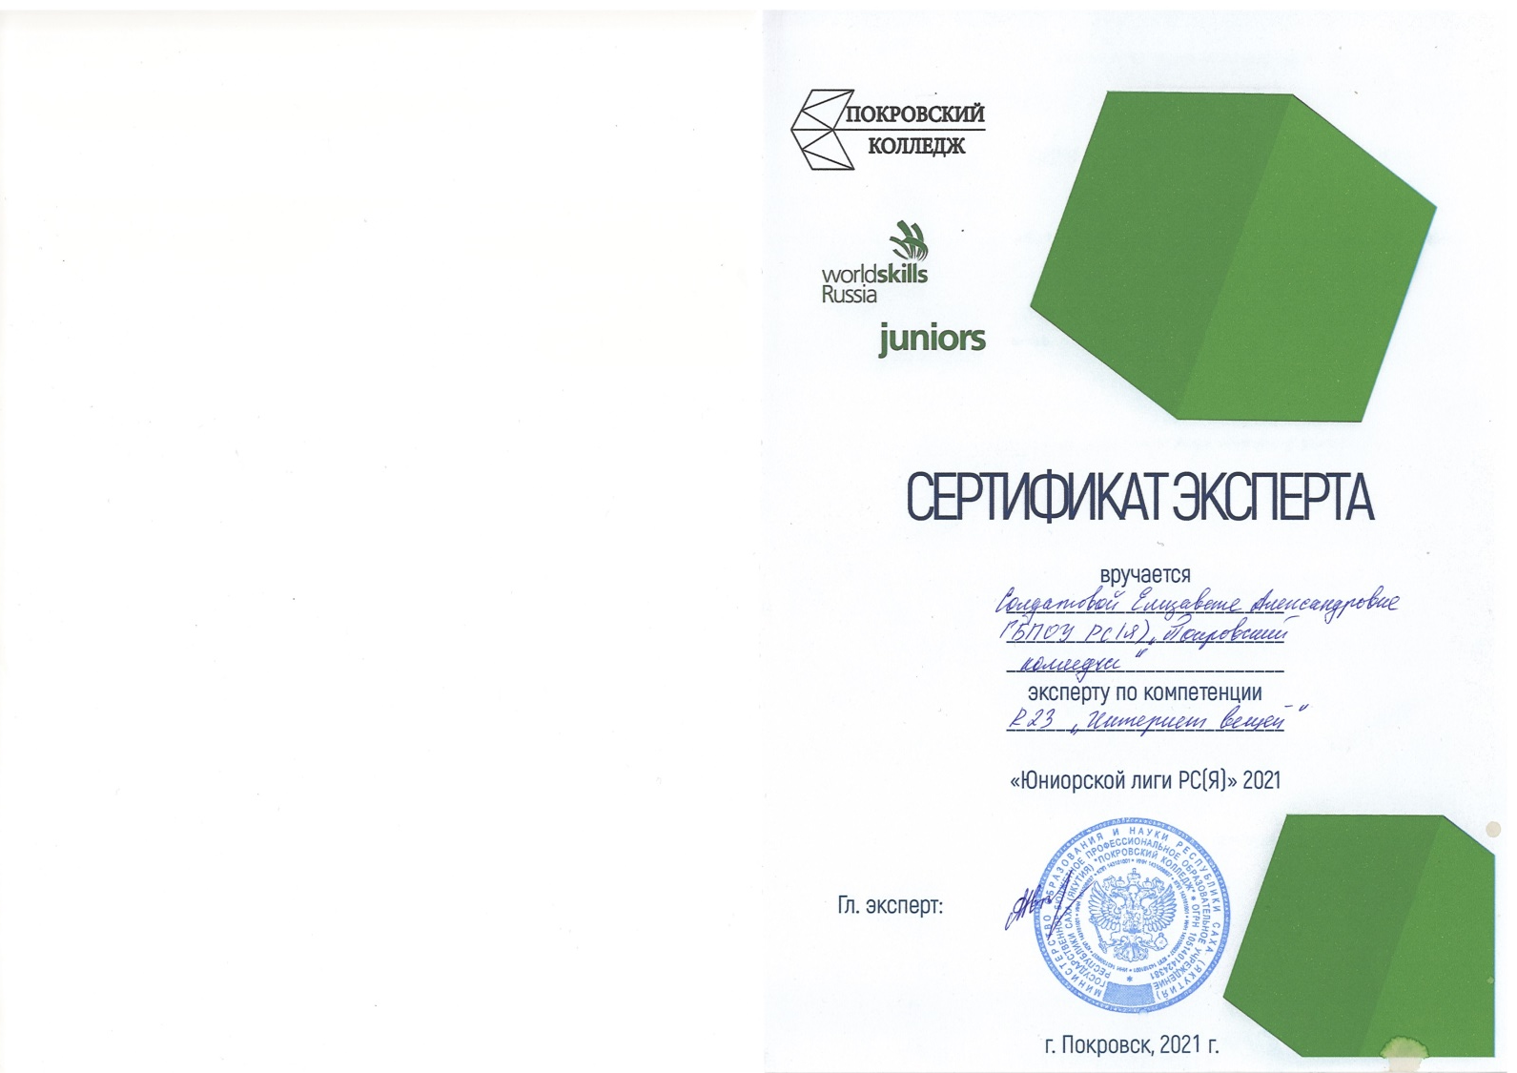
Личные профессиональные достижения

Slide 12
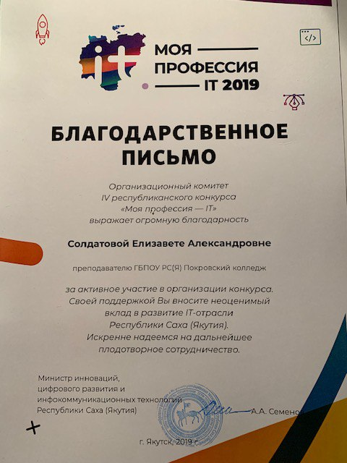
Личные профессиональные достижения

Slide 13
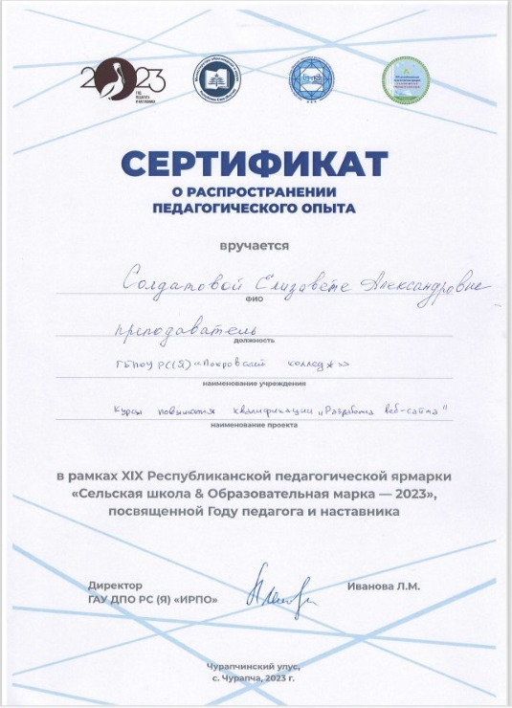
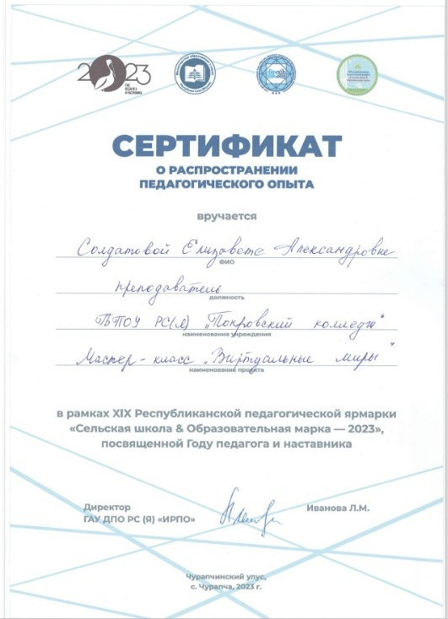
Личные профессиональные достижения

Slide 14
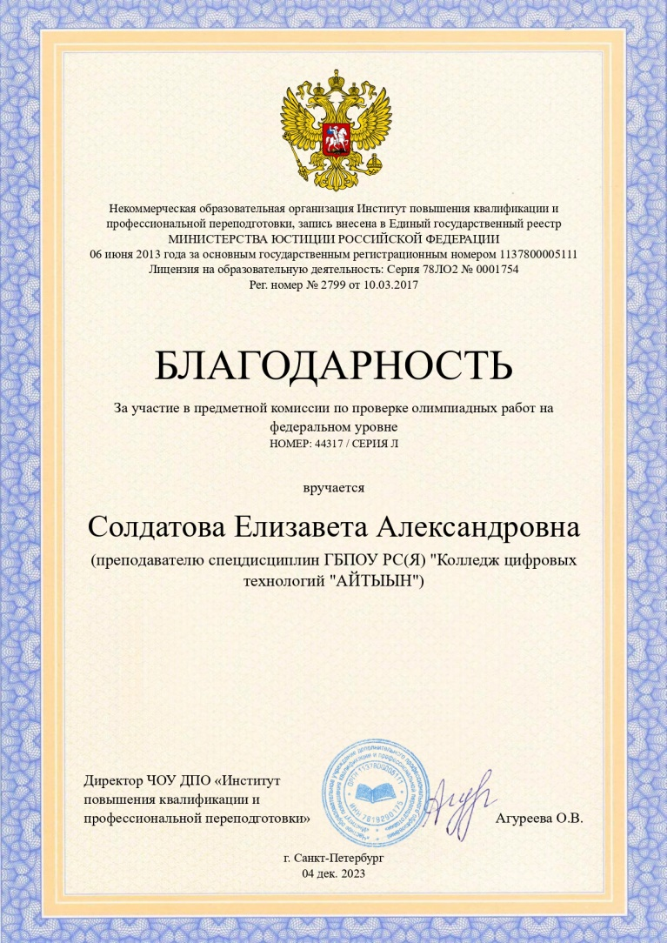
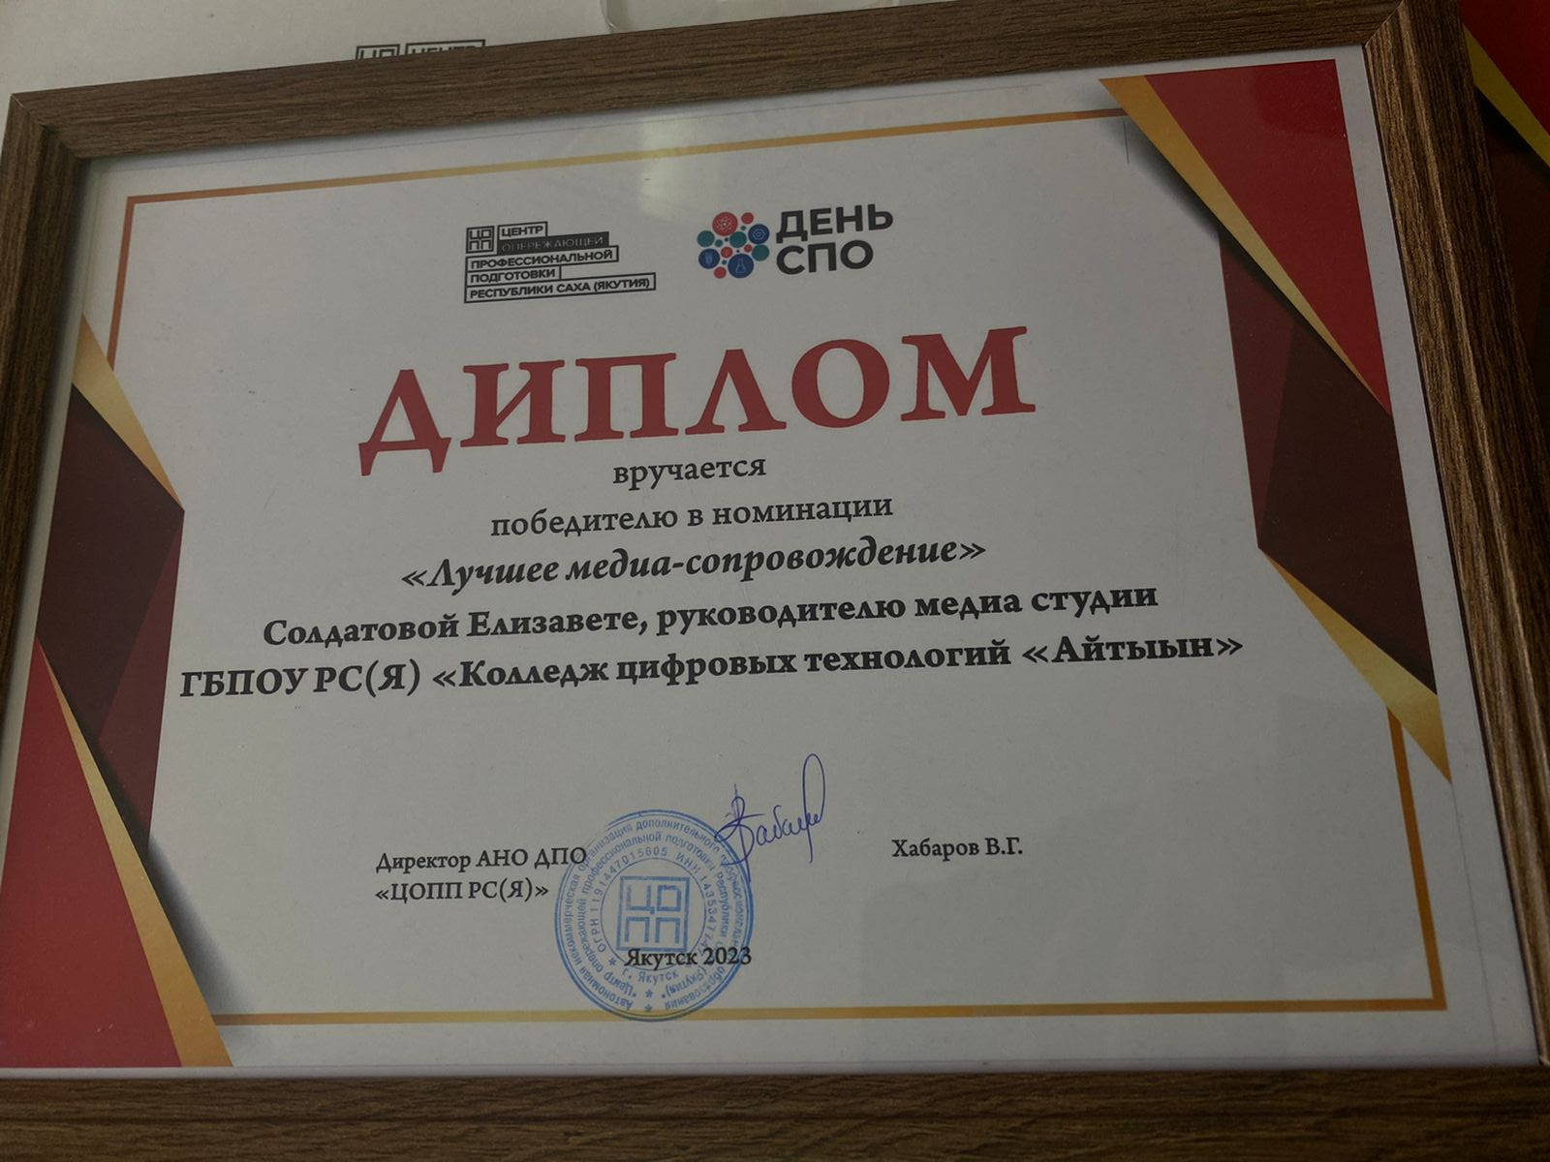
Личные профессиональные достижения

Slide 15
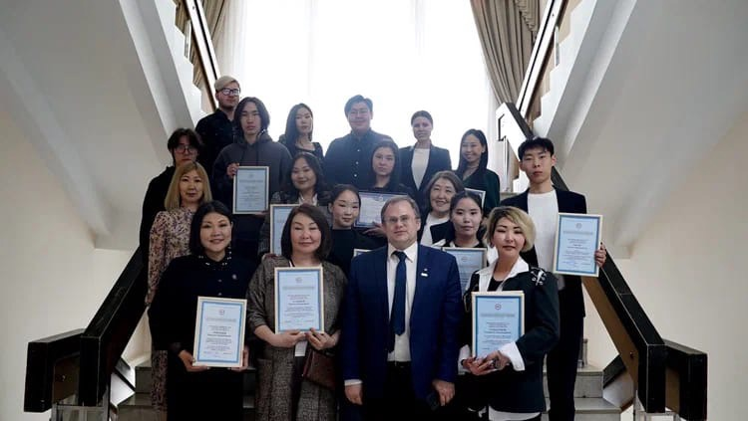
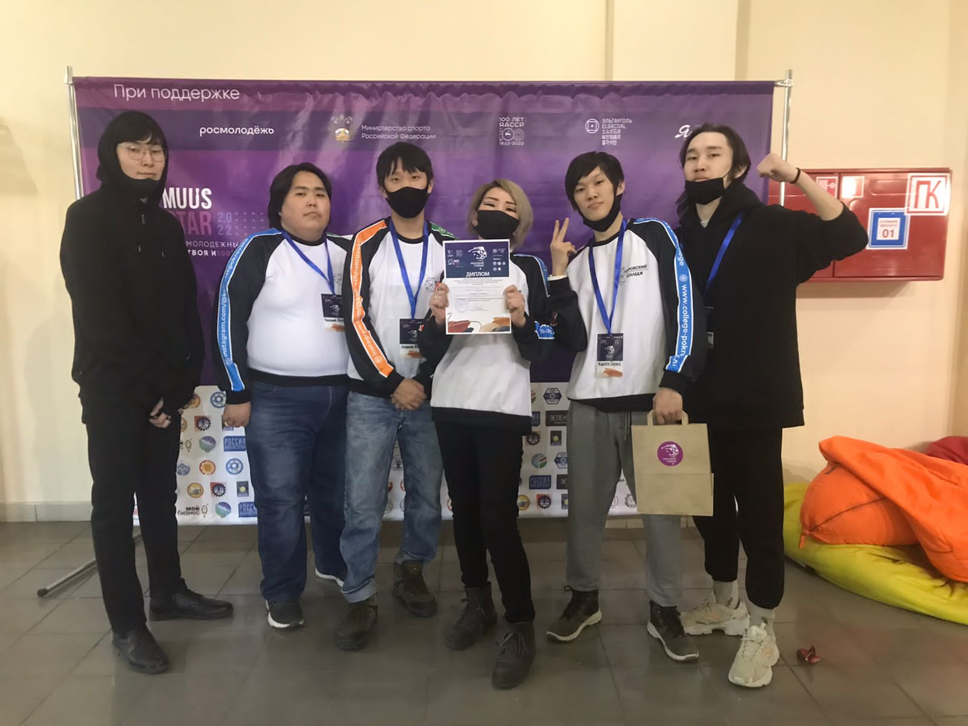
Наставничество
Реализованные проекты:
Студбук (помощь первокурсникам для адаптации)
Манга профориентационная
Медиа студия «Наш Формат»
Проектная деятельность на базе мастерской «Разработка виртуальной деятельности»

Slide 16
Результаты учебной деятельности по итогам мониторинга ПОО
ОП16 Разработка виртуальной и дополненной реальности - качество 85%, успеваемость - 100%
ОП 15 3 Д моделирование для компьютерных игр - качество 81%,успеваемость- 100%
ОП16 Основы проектной деятельности – качество 73%, успеваемость - 100%

Slide 17
Результаты участия обучающихся за последние 5 лет
Медиа-студия «Наш формат»
Резидент медиа студии, студент группы «Т-19», Гоголев Георгий лауреат 1 степени в номинации «Студенческая медиа года» в региональном этапе конкурса Российской национальной премии «Студент года 2020» и получил Именную стипендию от Министерства образования и науки Республики Саха (Якутия);
Гран-при Регионального этапа Всероссийского фестиваля «Российская студенческая весна-2021» в номинации «тележурналистика» и приняли успешное участие во Всероссийском студенческом фестивале в городе Нижний Новгород.
Лауреаты 1 степени в номинации «Студенческая медиа года» в региональном этапе конкурса Российской национальной премии «Студент года 2021».
Лауреат 1 степени в Отборочных соревнованиях XXI молодежных Дельфийских игр России на территории Республики Саха (Якутия) по направлению «Тележурналистика» в 2022 году в возрастной категории от 19 до 25.
Лауреат 1 степени в Отборочных соревнованиях XXI молодежных Дельфийских игр России на территории Республики Саха (Якутия) по направлению «Тележурналистика» в 2022 году в возрастной категории от 16 до 18.
Лауреат 1 степени резидент медиа-студии, студент 3 курса Наумов Павел, в Отборочных соревнованиях XXI молодежных Дельфийских игр России на территории Республики Саха (Якутия) по направлению «Фотография» в 2022 году.
Лауреат 2 степени резидент медиа-студии, студент 3 курса Куулар Александр, в Отборочных соревнованиях XXI молодежных Дельфийских игр России на территории Республики Саха (Якутия) по направлению «Фотография» в 2022 году.
Лауреат 2 степени резидент медиа-студии, студентка 2 курса Сухарева Вера, в Отборочных соревнованиях XXI молодежных Дельфийских игр России на территории Республики Саха (Якутия) по направлению «ТикТок» в 2022 году.
Участники XXI молодежных Дельфийских игр России в г. Красноярск;
Лауреаты 2 степени Регионального этапа Всероссийского фестиваля «Российская студенческая весна-2022» в номинации «тележурналистика»;
Лауреат 2 степени Регионального этапа Всероссийского фестиваля «Российская студенческая весна-2022» в номинации «юмористический ролик»;
Путевка на участие во Всероссийском фестивале «Российская студенческая весна-2022» в г. Челябинск.
Резиденты медиа студии содействуют в организации проведении культурных и спортивных мероприятий колледжа, города, района и республики. Так в 2019 и 2020 году студентами медиа-студии «Наш формат» был опыт транслирования прямого эфира Республиканского турнира по борьбе хапсагай «Ханалас хапса5айа». Также в феврале 2022 года была проведена stream-трансляция в соревнованиях по компетенции «Инженерия лесопользования и лесовосстановления» в рамках X Открытого регионального чемпионата «Молодые профессионалы» Ворлдскиллс Россия.

Slide 18
Результаты участия обучающихся за последние 5 лет
Выпускают ежеквартально журнал «Наш формат». Работа медиа-студии направлена на активное участие студентов в улучшении работы колледжа и использование возможностей для своего развития и самореализации, навыков студентов, не имеющих прямого отношения к их специальности, популяризация Покровского колледжа.
Студенты Куулар Александр, Саввинов Александр, Наумов Павел за успехи и достижения в 2022 году награждены Благодарственным письмом министра образования и науки Республики Саха (Якутия).
Региональный чемпионат «Профессионалы» -2023 год по компетенции «Разработка виртуальной и дополненной реальности» , 1 место, 2 место, 3 место;
Региональный чемпионат «Профессионалы» -2024 год по компетенции «Разработка виртуальной и дополненной реальности» , 1 место;
Лауреат 1 степени Регионального этапа Всероссийского фестиваля «Российская студенческая весна-2023» в номинации «тележурналистика»;
Диплом 2 степени Регионального этапа Всемирной премии «Студент года – 2023» «Студенческая медиа года - 2023»
Диплом 1 степени медиа студии "Наш Формат" в треке «Расскажи о главном» в рамках Республиканского фестиваля «Муус Устар»

Slide 19
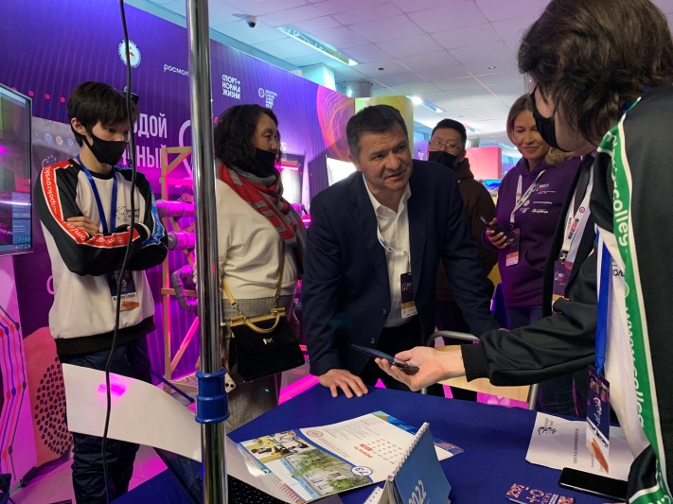
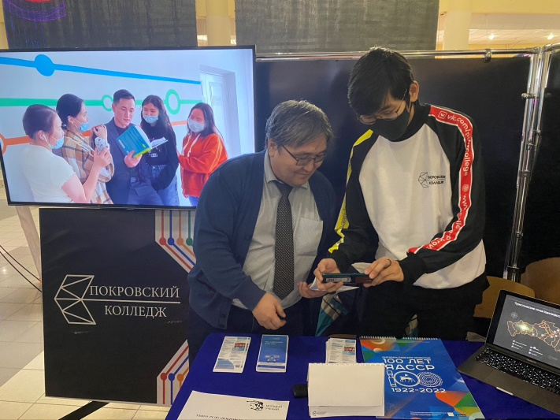
Приложение с дополненной реальностью «AR Institutions»
Студент Покровского колледжа Иннокентьев Григорий совместно с ИРПО разработали календарь СПО с дополненной реальностью. Мобильное приложение для абитуриентов с целью профориентации.
Приложение с дополненной реальностью для календаря
Покровский колледж
Студенты группы ИСиП-19 Куулар Александр и Иннокентьев Григорий на базе мастерской «Разработка виртуальной и дополненной реальности» разработали мобильное приложение с технологией дополненной реальности для календаря ПК.

Slide 20
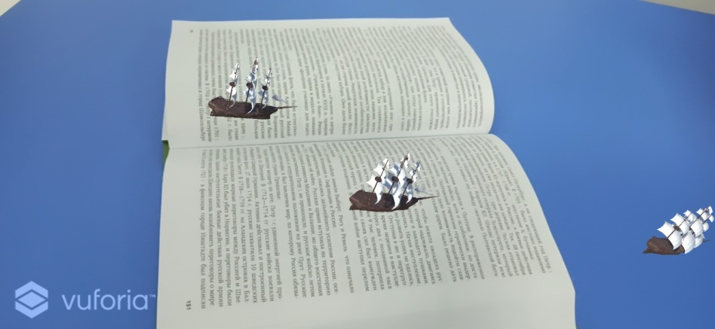
Приложение с дополненной реальностью «Живая история»
На базе мастерской «Разработка виртуальной и дополненной реальности» для закрепления полученных навыков студентами группы ИСиП-19 Куулар Александр и Иннокентьев Григорий было создано мобильное приложение для учебника по “Истории России” с дополненной реальностью, для непосредственного применения разработанного мобильного приложения в образовательном процессе ГБПОУ РС (Я) «Покровский колледж».

Slide 21
Виртуальная экскурсия по мастерским и туристическому комплексу
https://www.youtube.com/watch?v=WlqCCnF1eCg&ab_channel=AleckTooru
https://www.youtube.com/watch?v=0LgVKe3avf8&ab_channel=AleckTooru

Slide 22
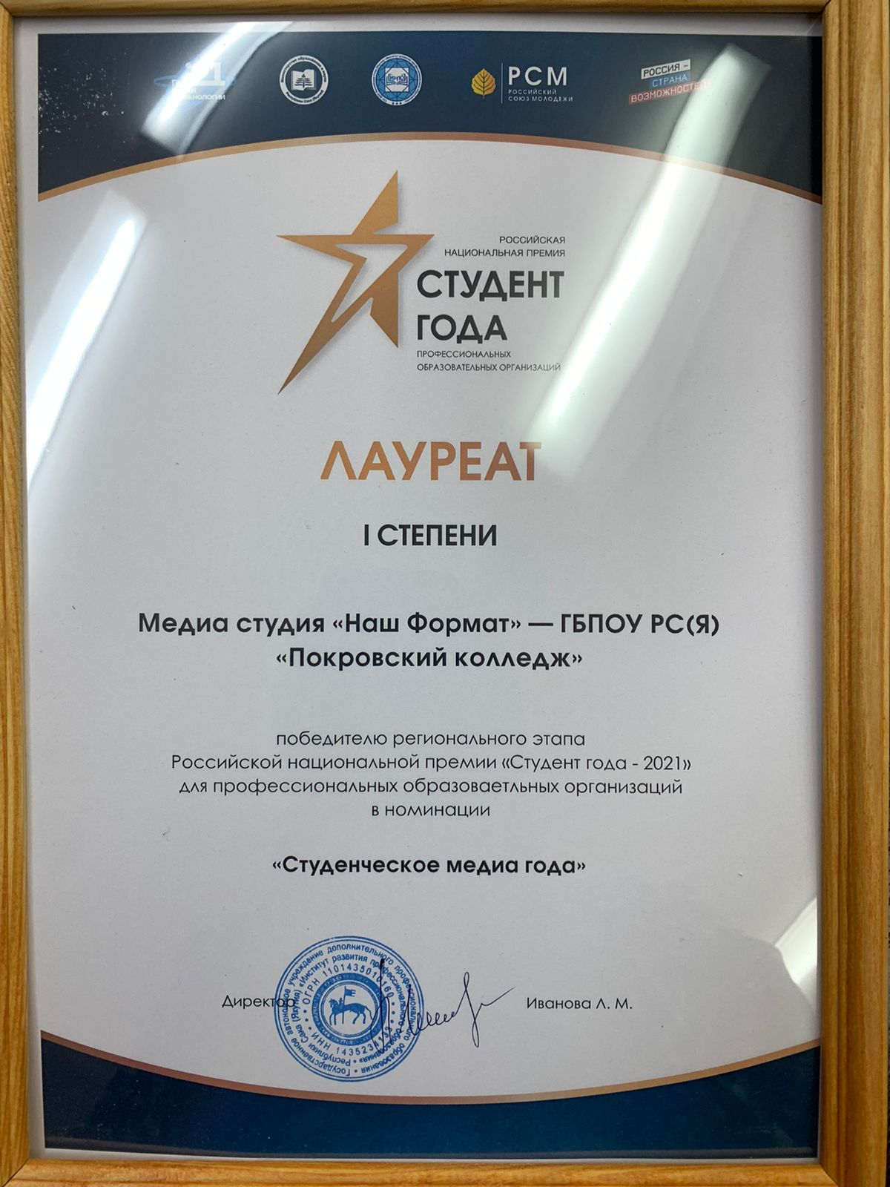
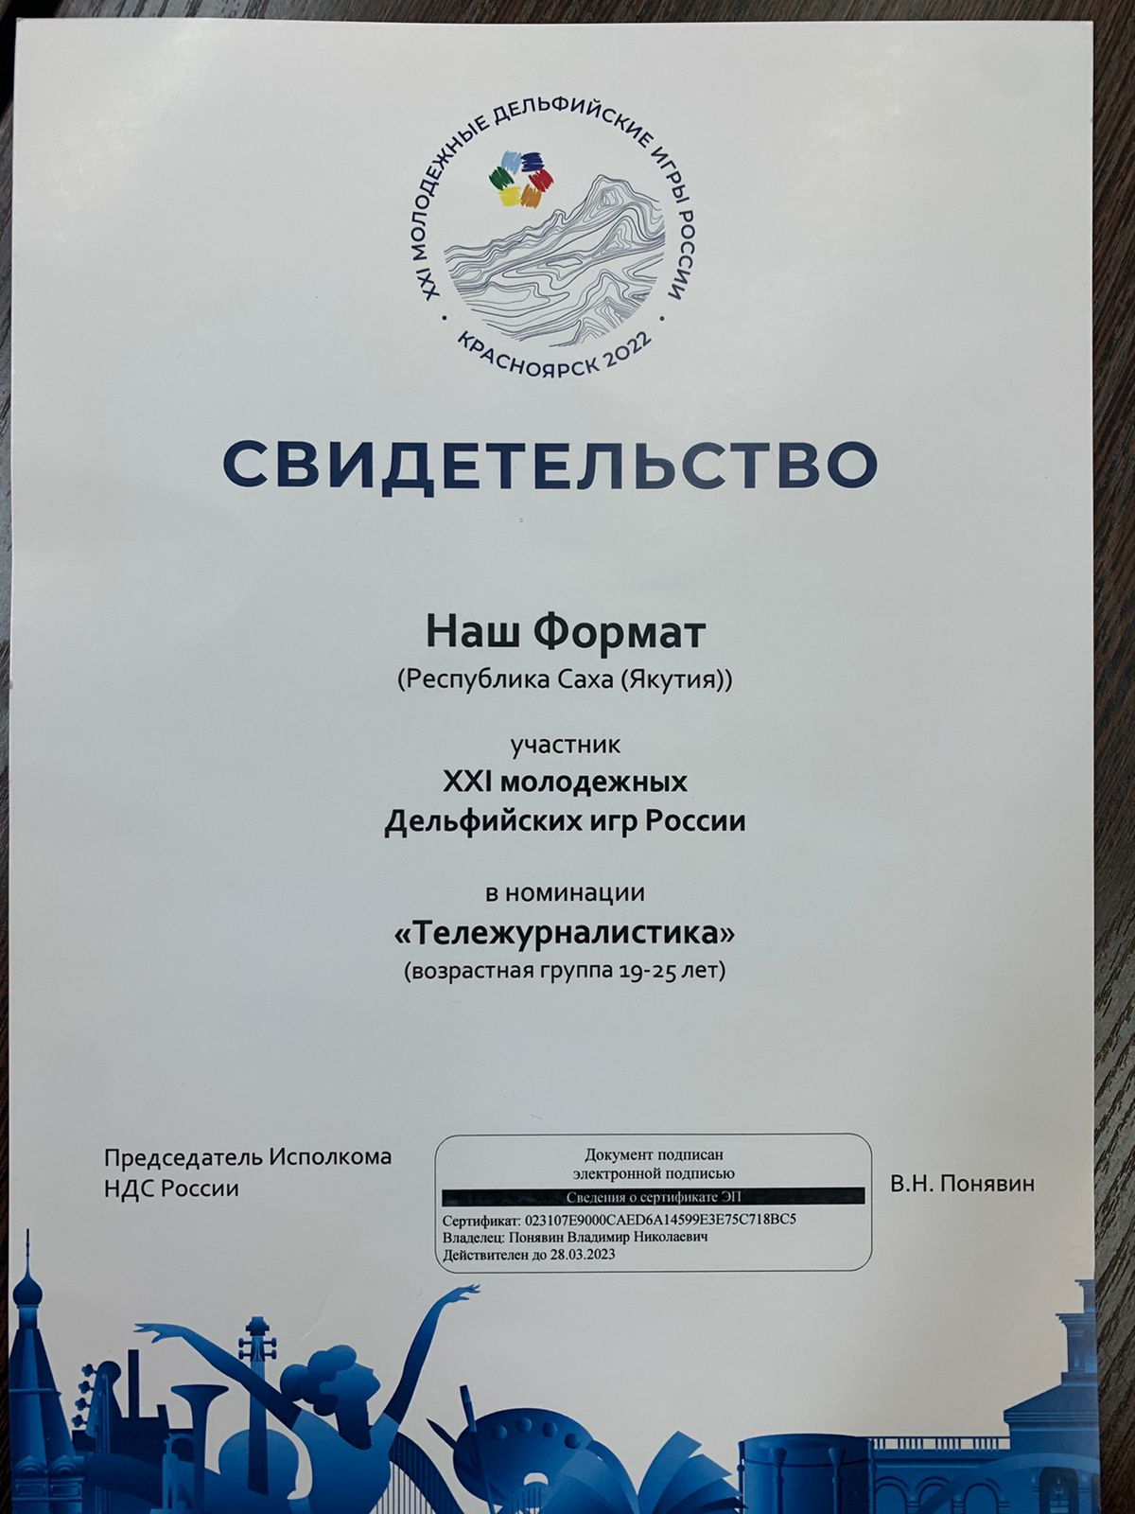
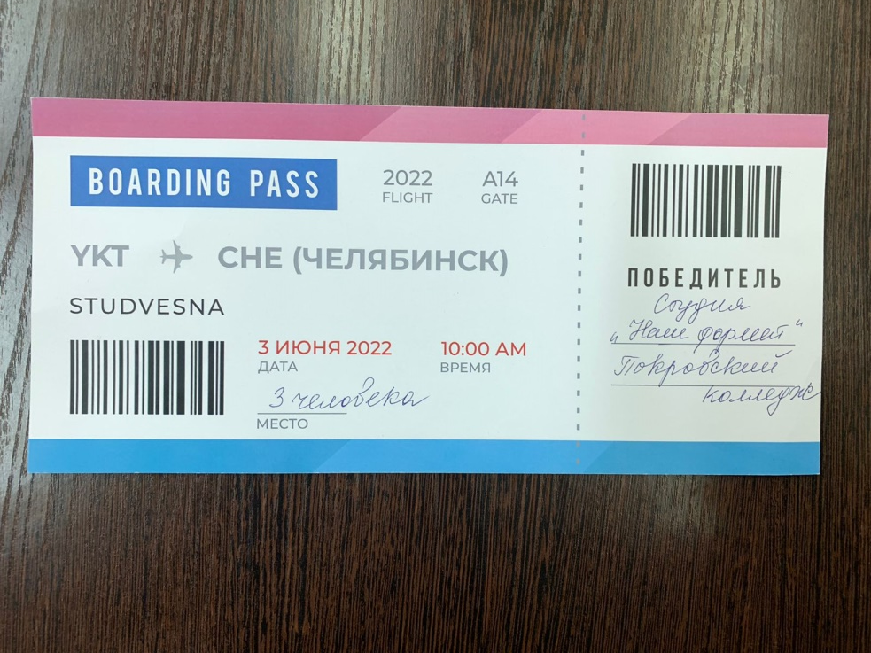

Slide 23
Результаты ГИА и ГАК
Руководитель выпускных квалификационных работ в 2022 году у группы ИСиП19, качество 100%
Демонстрационный экзамен в 2023-24 учебном году в рамках промежуточной аттестации по компетенции "Разработка виртуальной и дополненной реальности", качество -100%, успеваемость-100%
Демонстрационный экзамен в 2022-23 в рамках промежуточной аттестации "Разработка виртуальной и дополненной реальности", качество -100%, успеваемость-100%

Slide 24
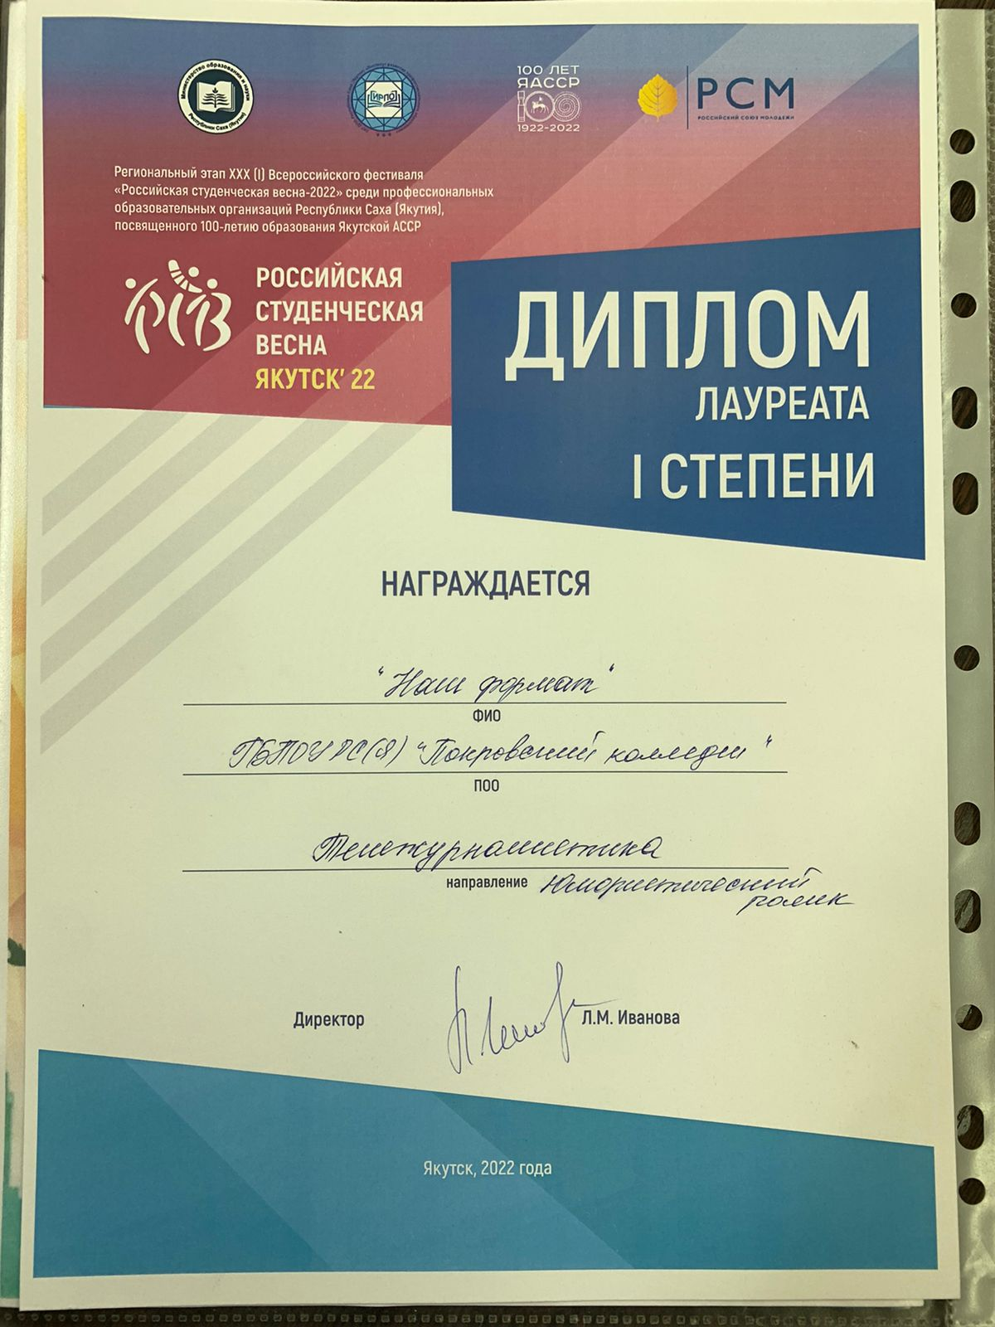
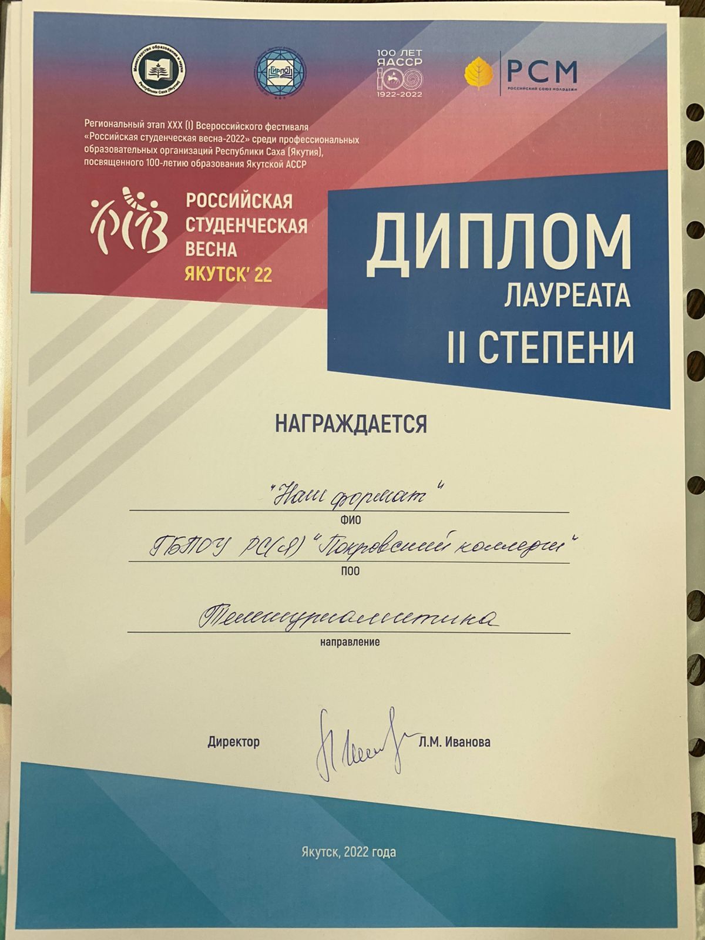

Slide 25
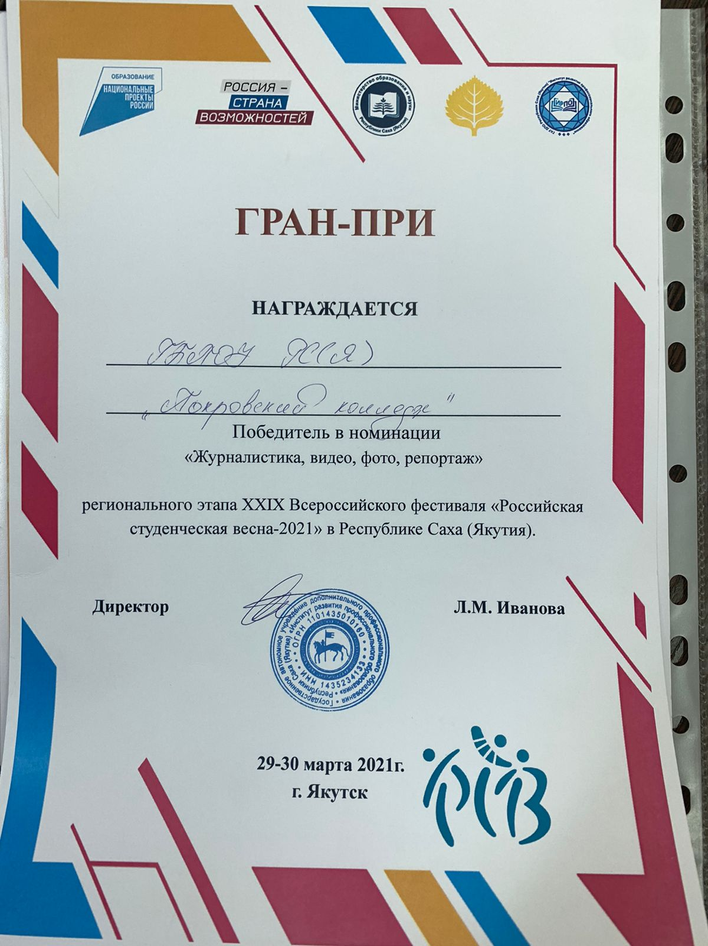
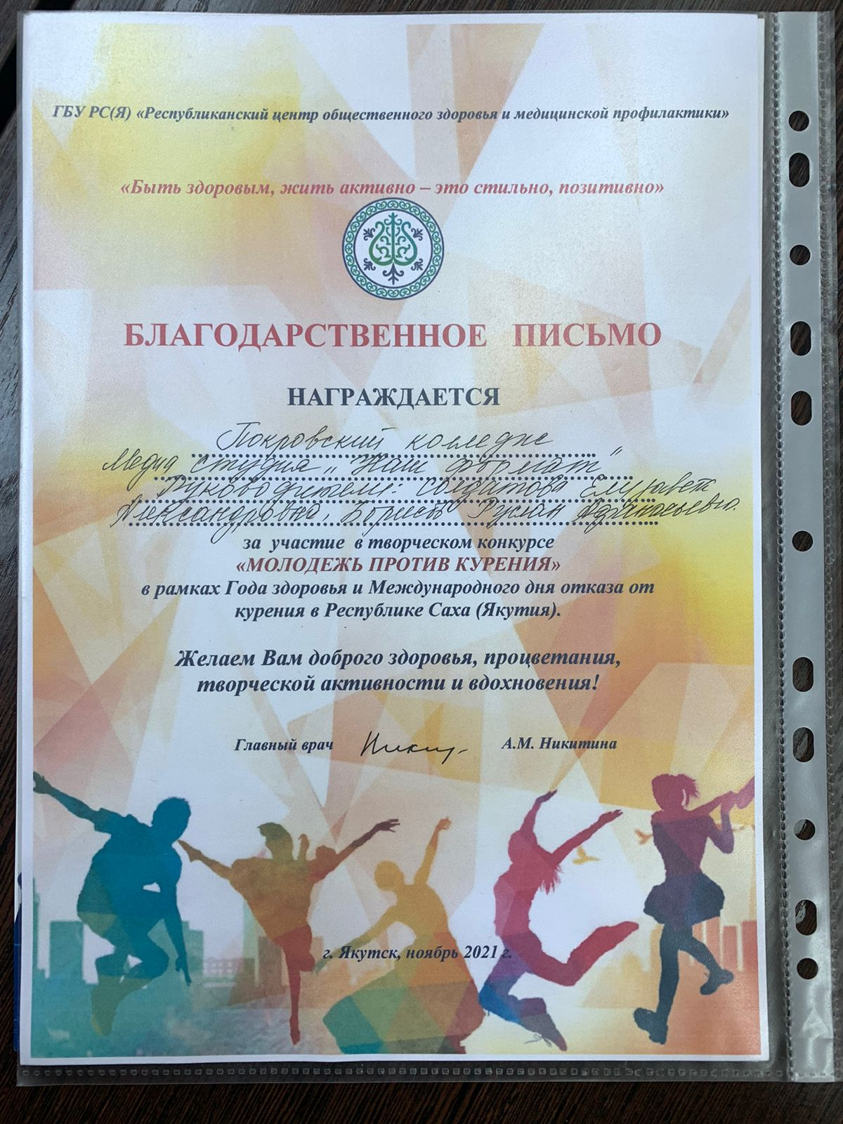

Slide 26
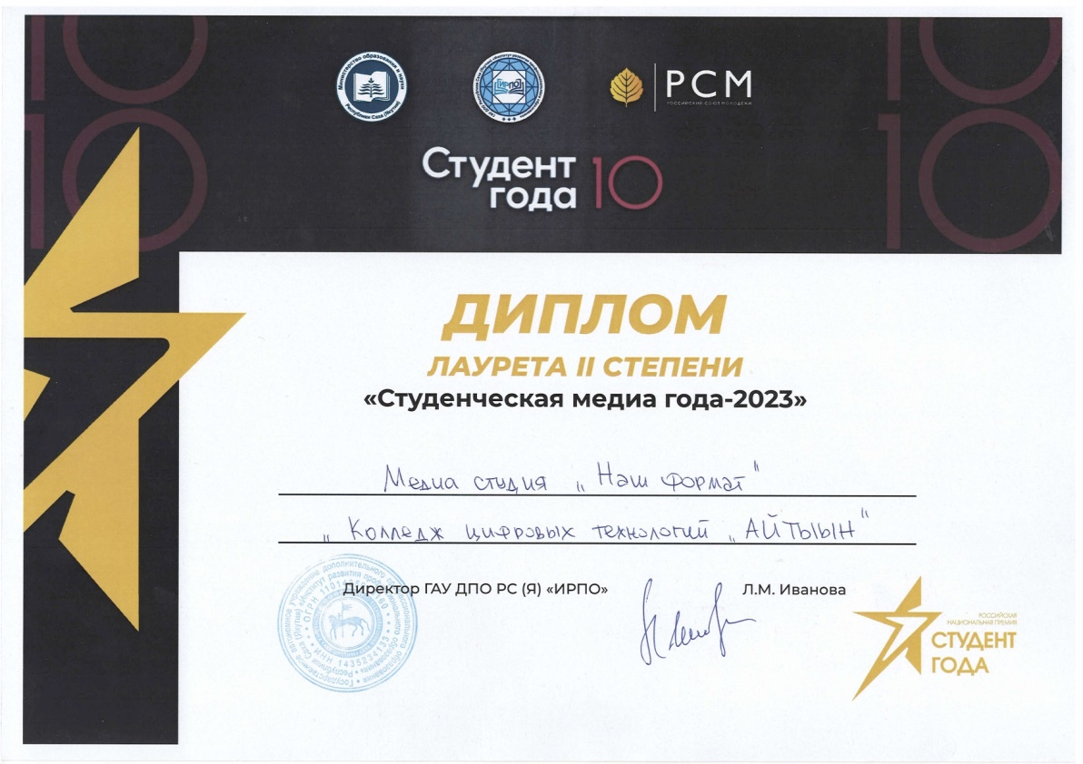
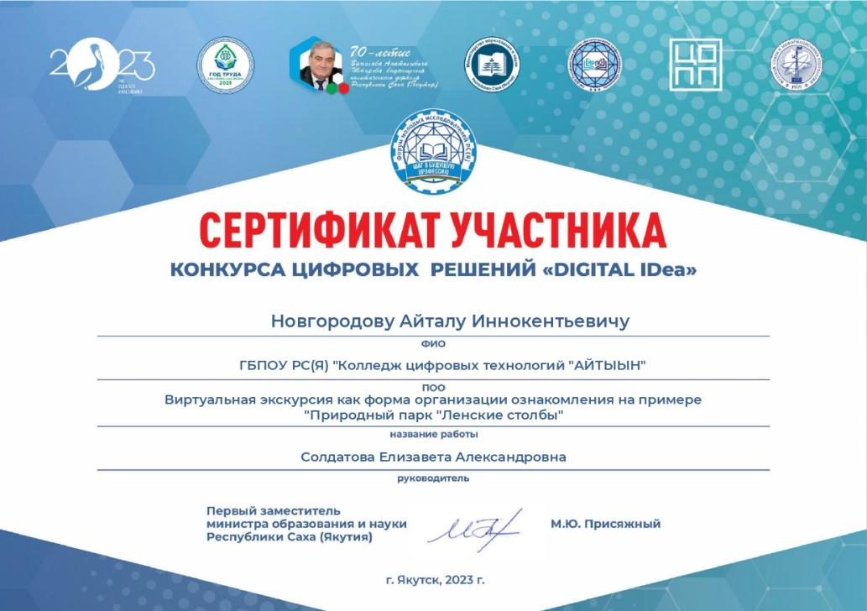

Slide 27
Публикации
Солдатова Е.А. Манга "Я PRO в СПО" как инструмент для профориентации старшеклассников и развития цифровой компетенции у студентов//ж Профессиональное образование Якутии. 2023, №4(48). С. 56-62

